Slide 1
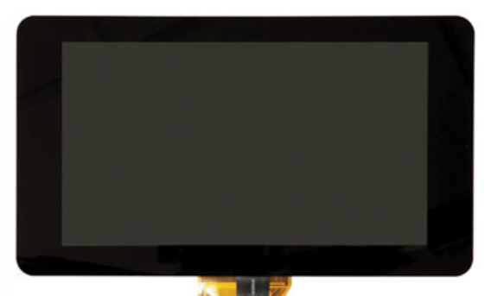
부릉부릉 안내 로봇
In Multicampus
2조 김윤재 김현철 배성호 안유림 이수영 장현진

Slide 2

CONTENTS
1
서비스 소개
2
진행 상황
3
향후 계획
4
Q & A

Slide 3
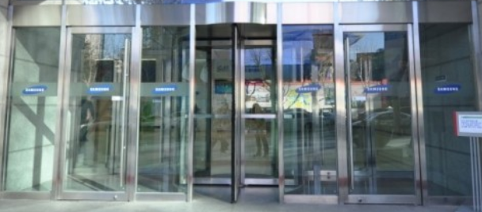
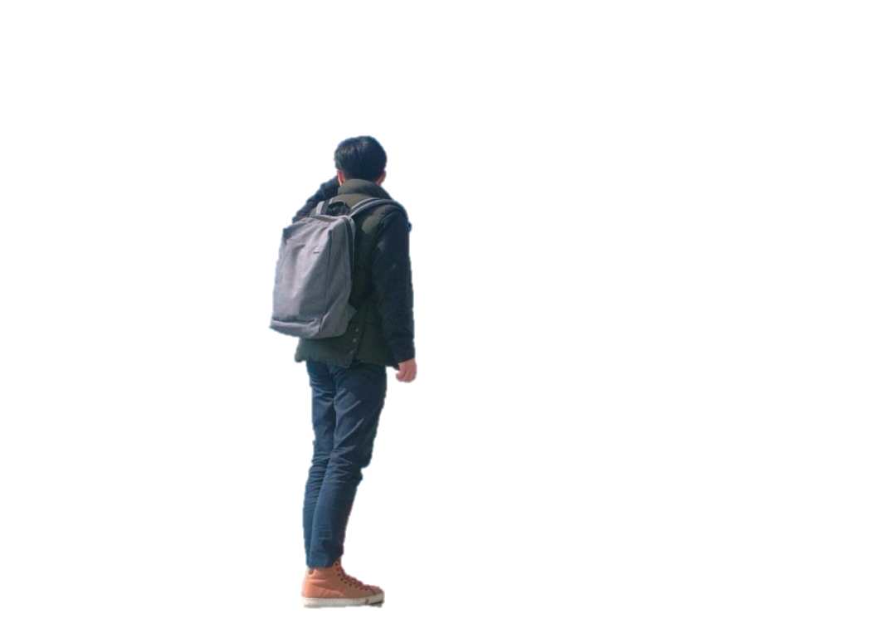

Slide 4
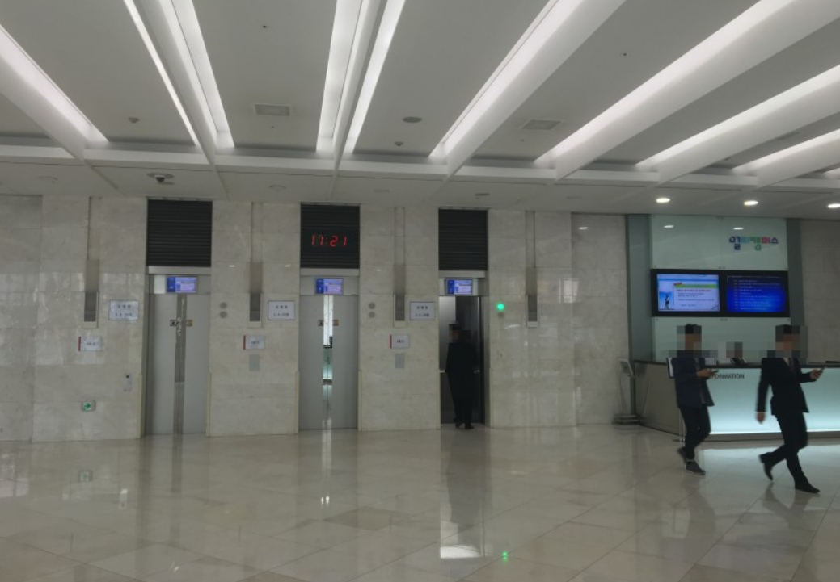


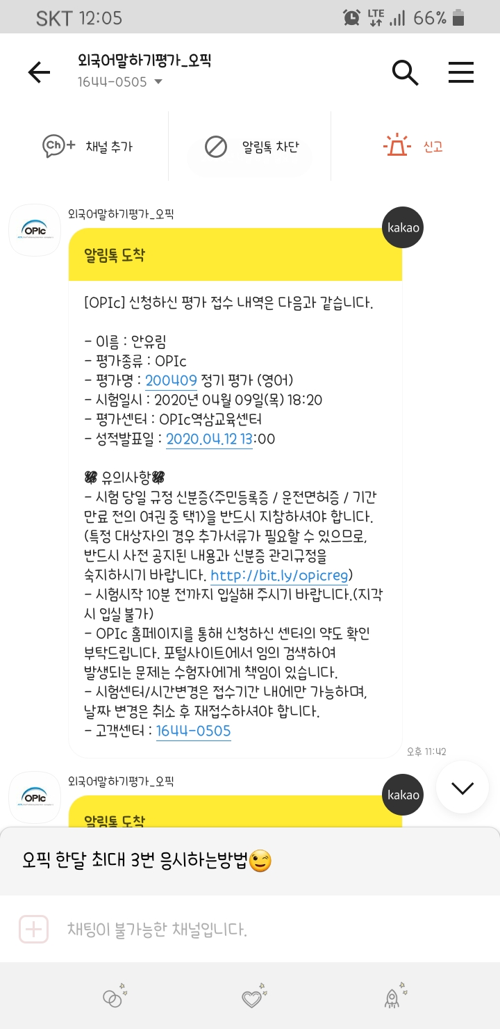
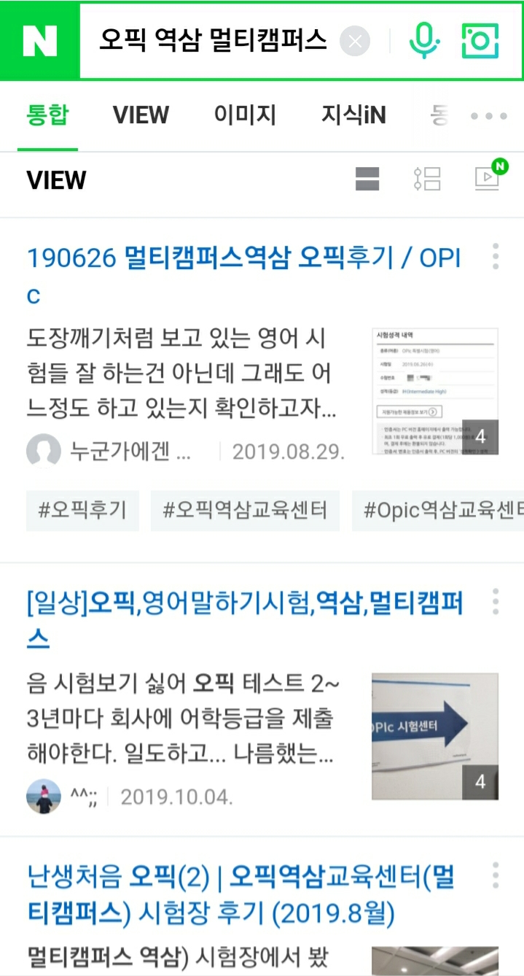
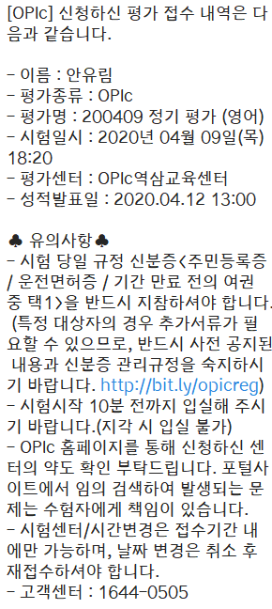
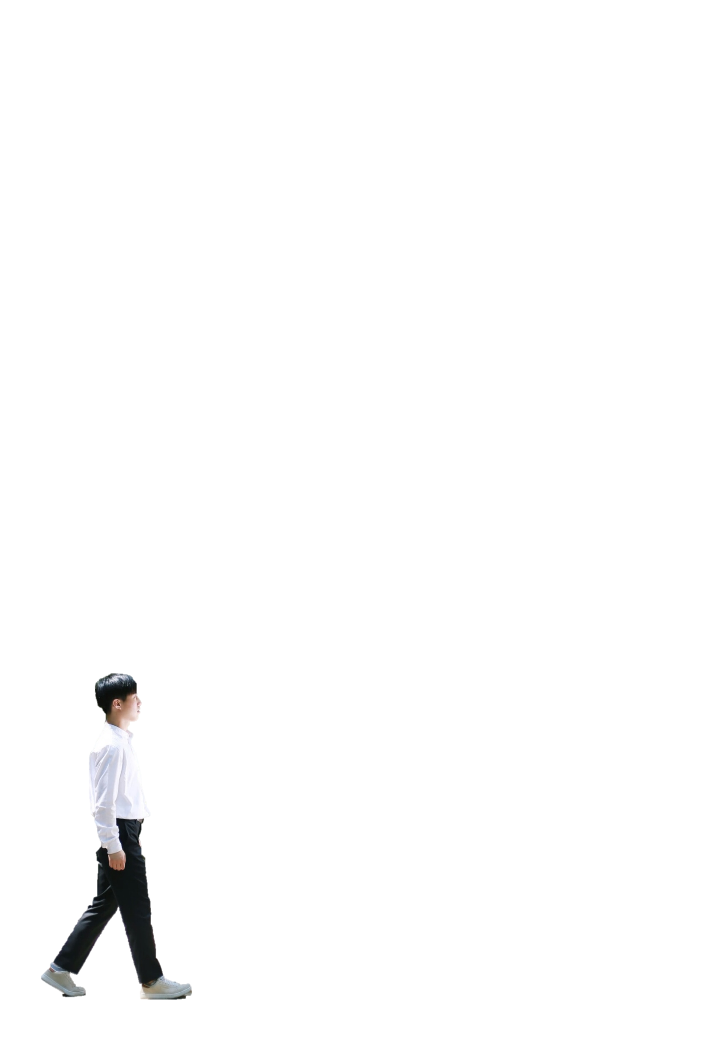
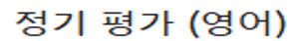
장현진

Slide 5
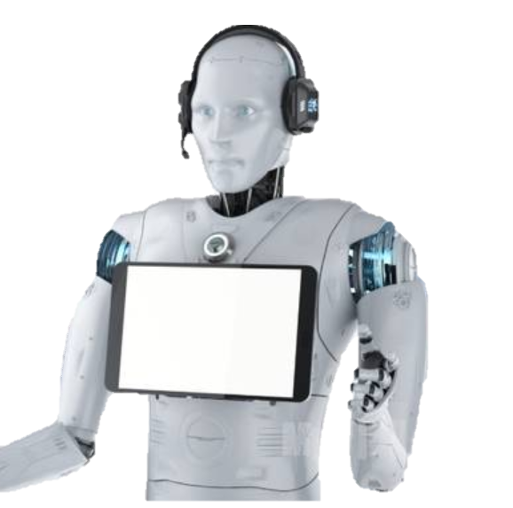

안내 서비스가 필요하시다면
로봇에게 손을 흔들어 주시거나
시작 버튼을 눌러주세요
시작

Slide 6
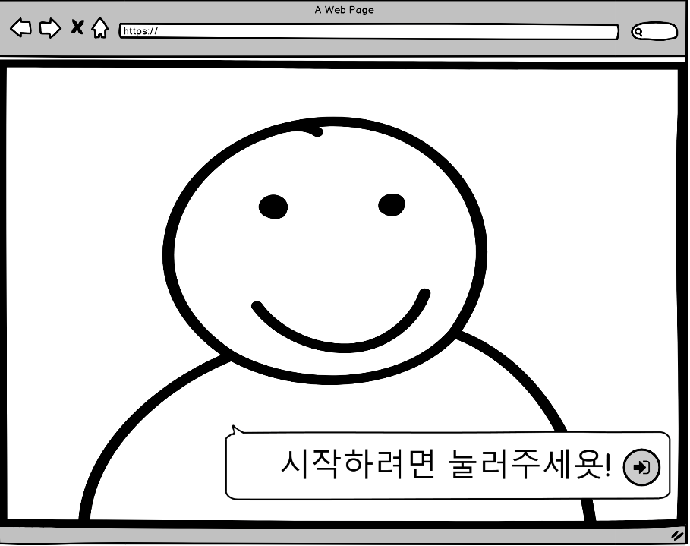
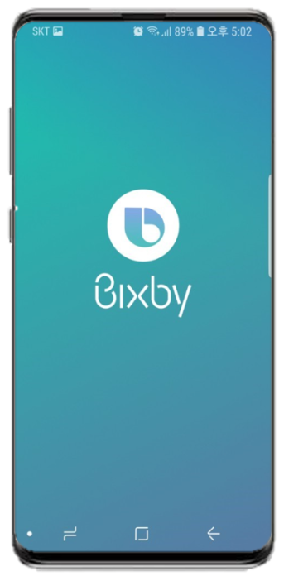
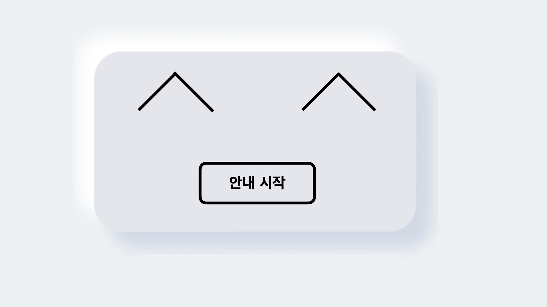

User Scenario – 시작 화면
로봇에게 손을 흔들거나
버튼을 눌러주세요

Slide 7
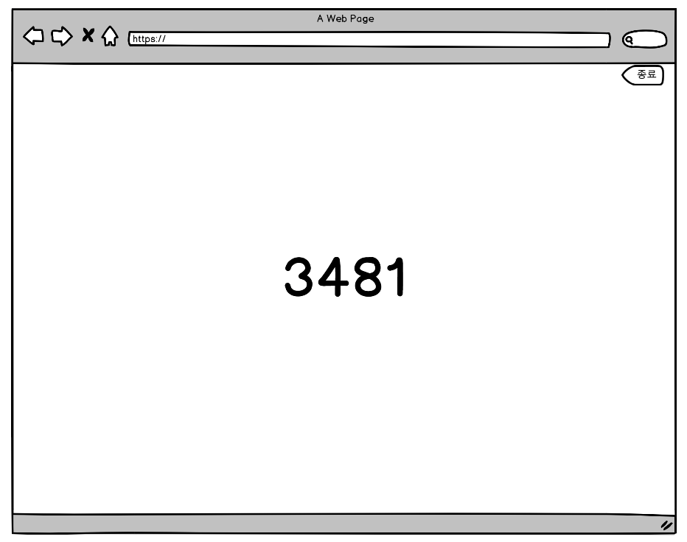
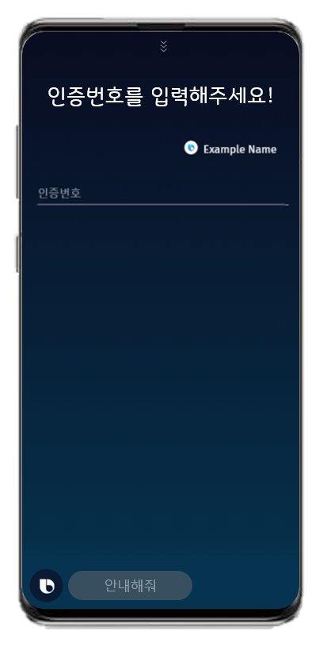
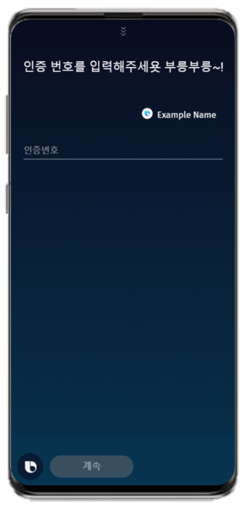
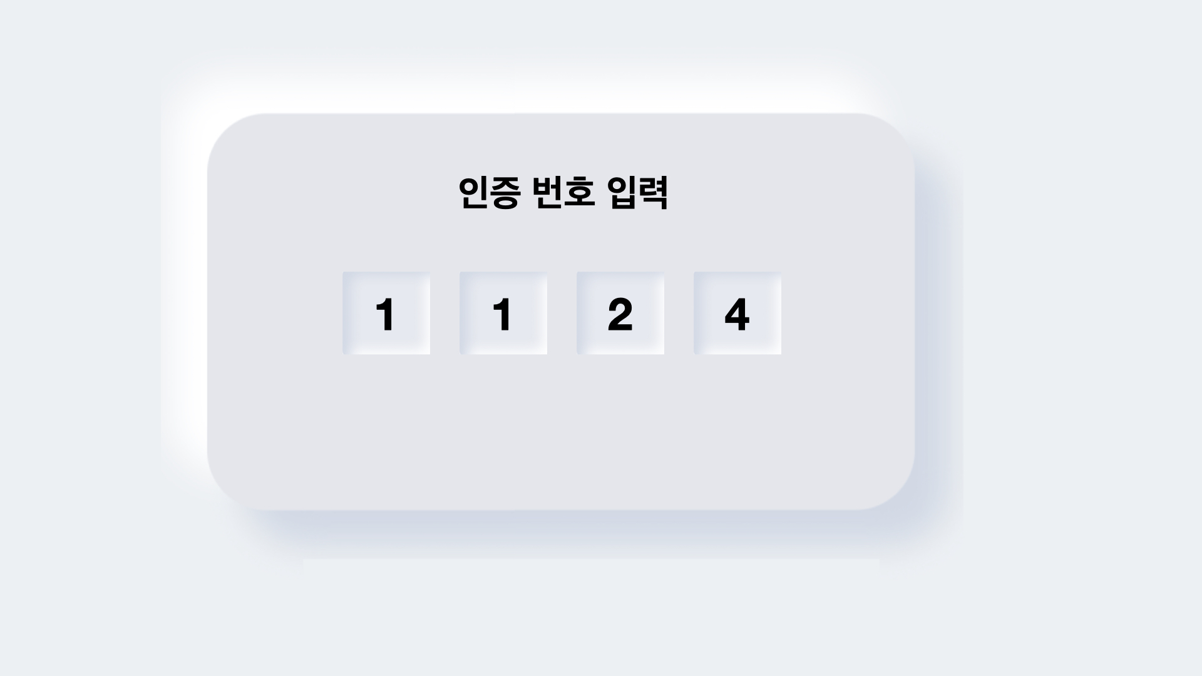

User Scenario – 인증 화면
종료

Slide 8
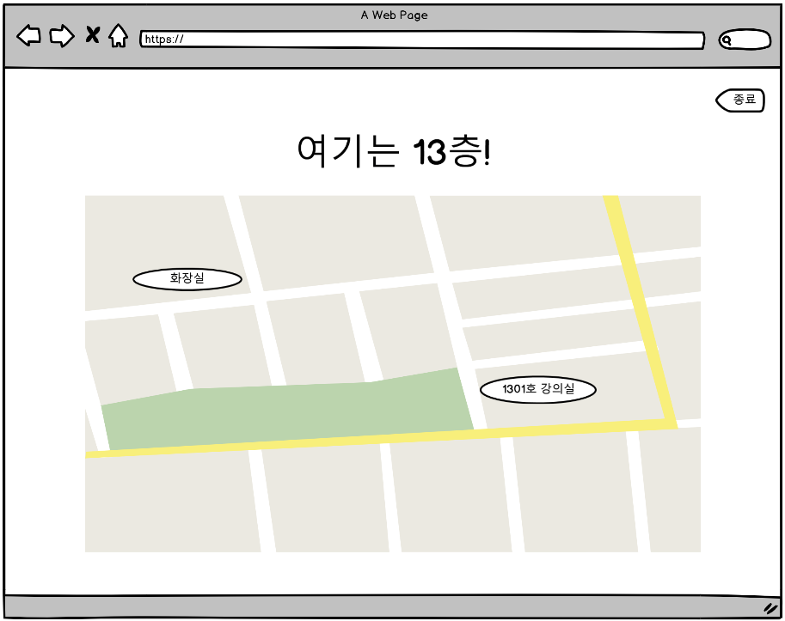
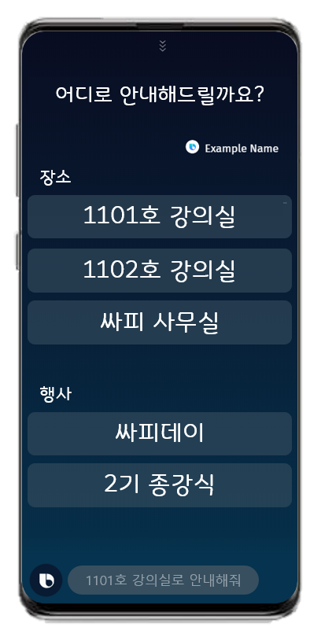
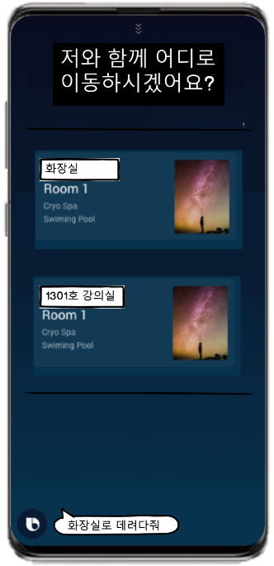
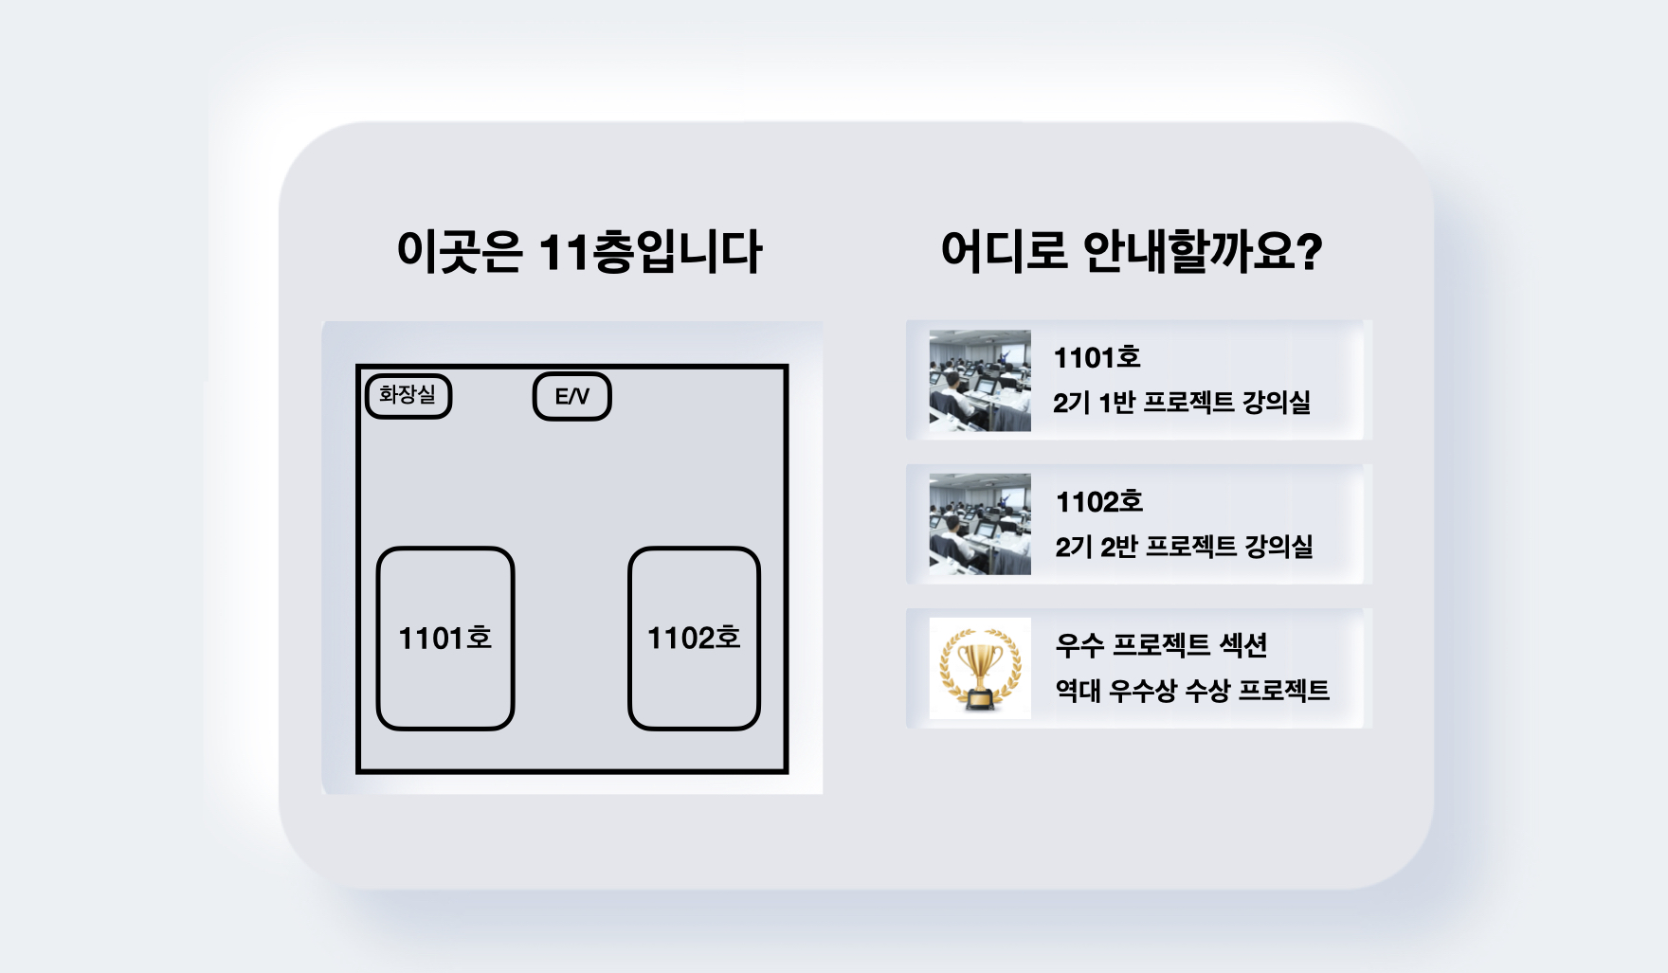
User Scenario – 안내 화면
종료

Slide 9
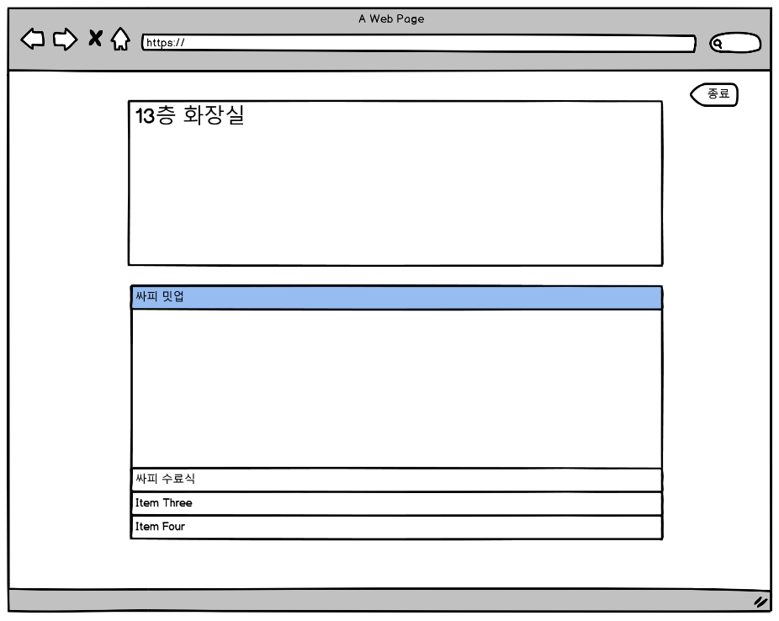
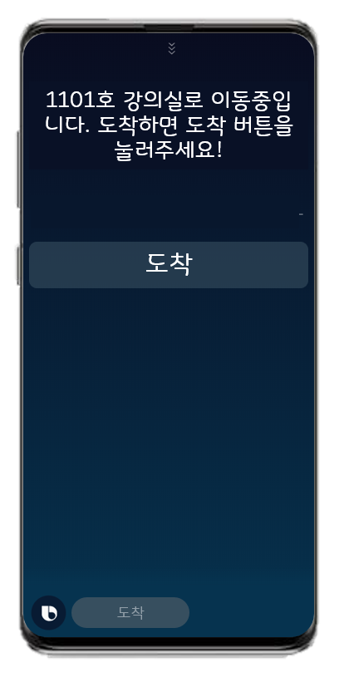
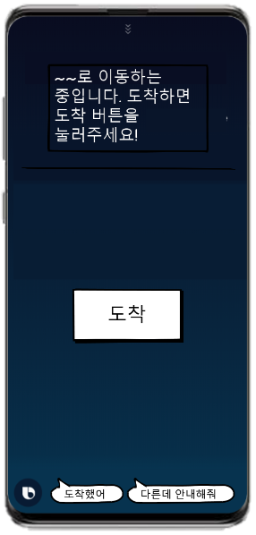
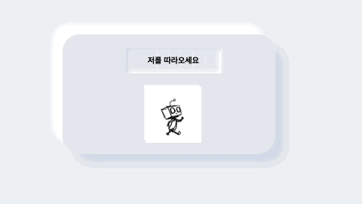
User Scenario – 이동 중 화면

Slide 10


User Scenario – 안내 중

Slide 11
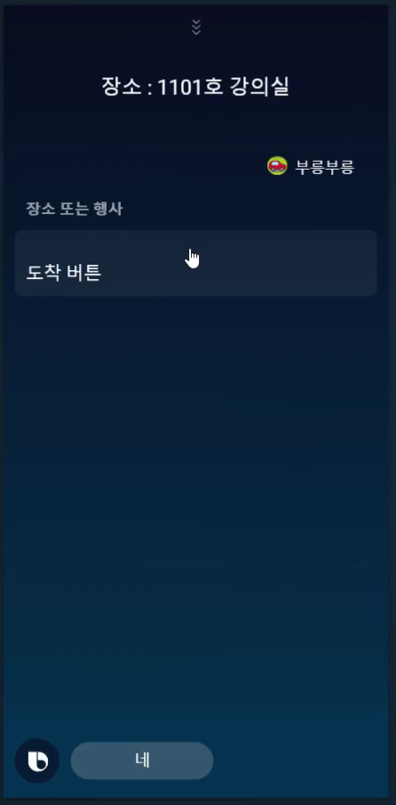
User Scenario – 이동 중 화면

Slide 12
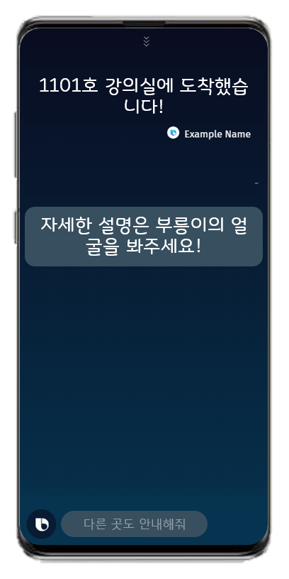
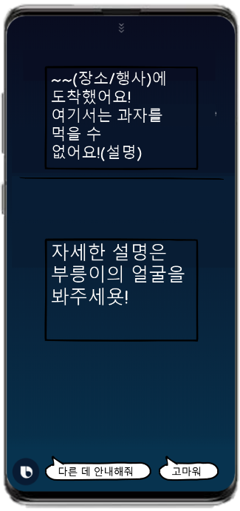
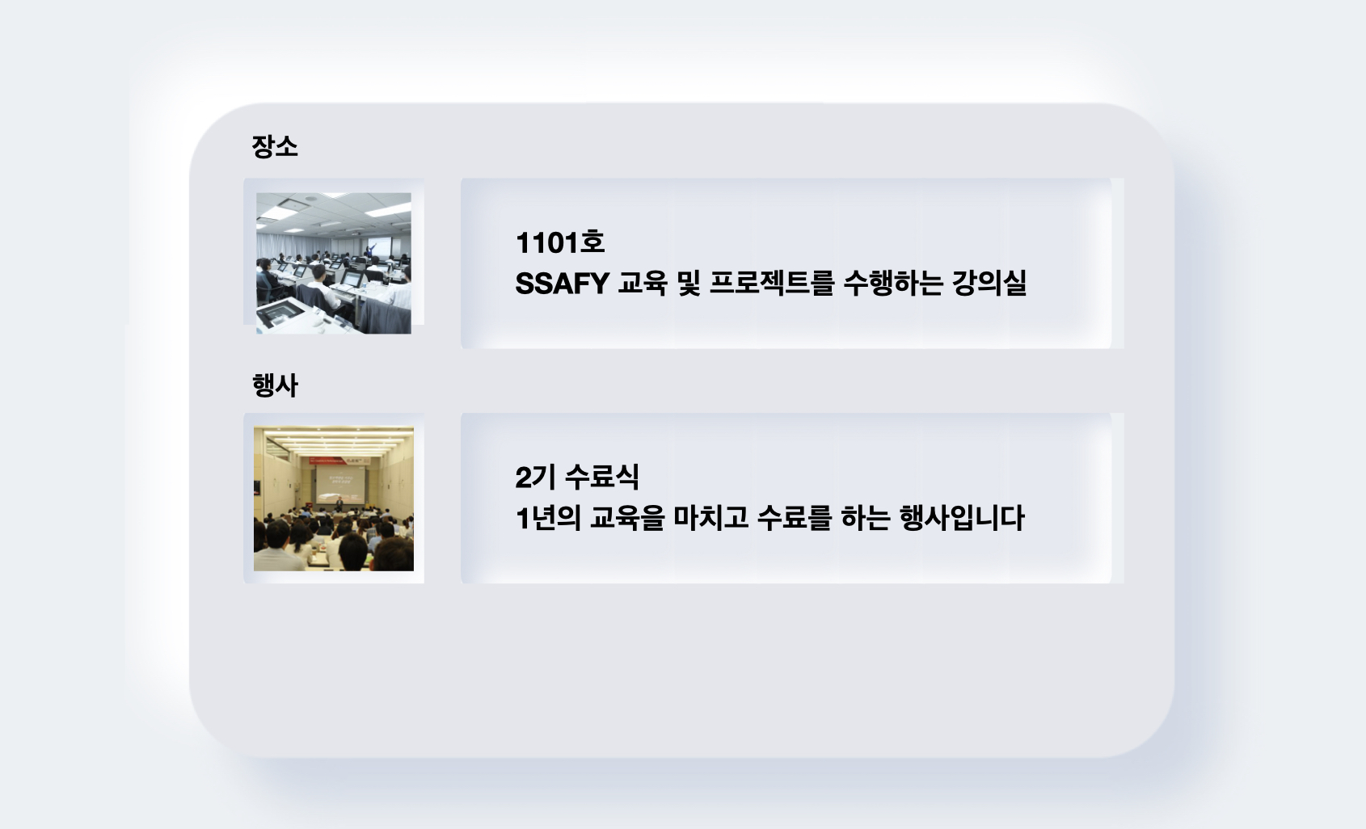
User Scenario – 안내 종료
종료

Slide 13
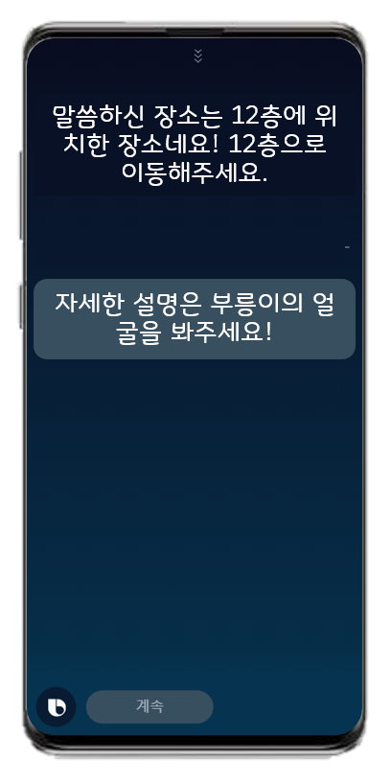
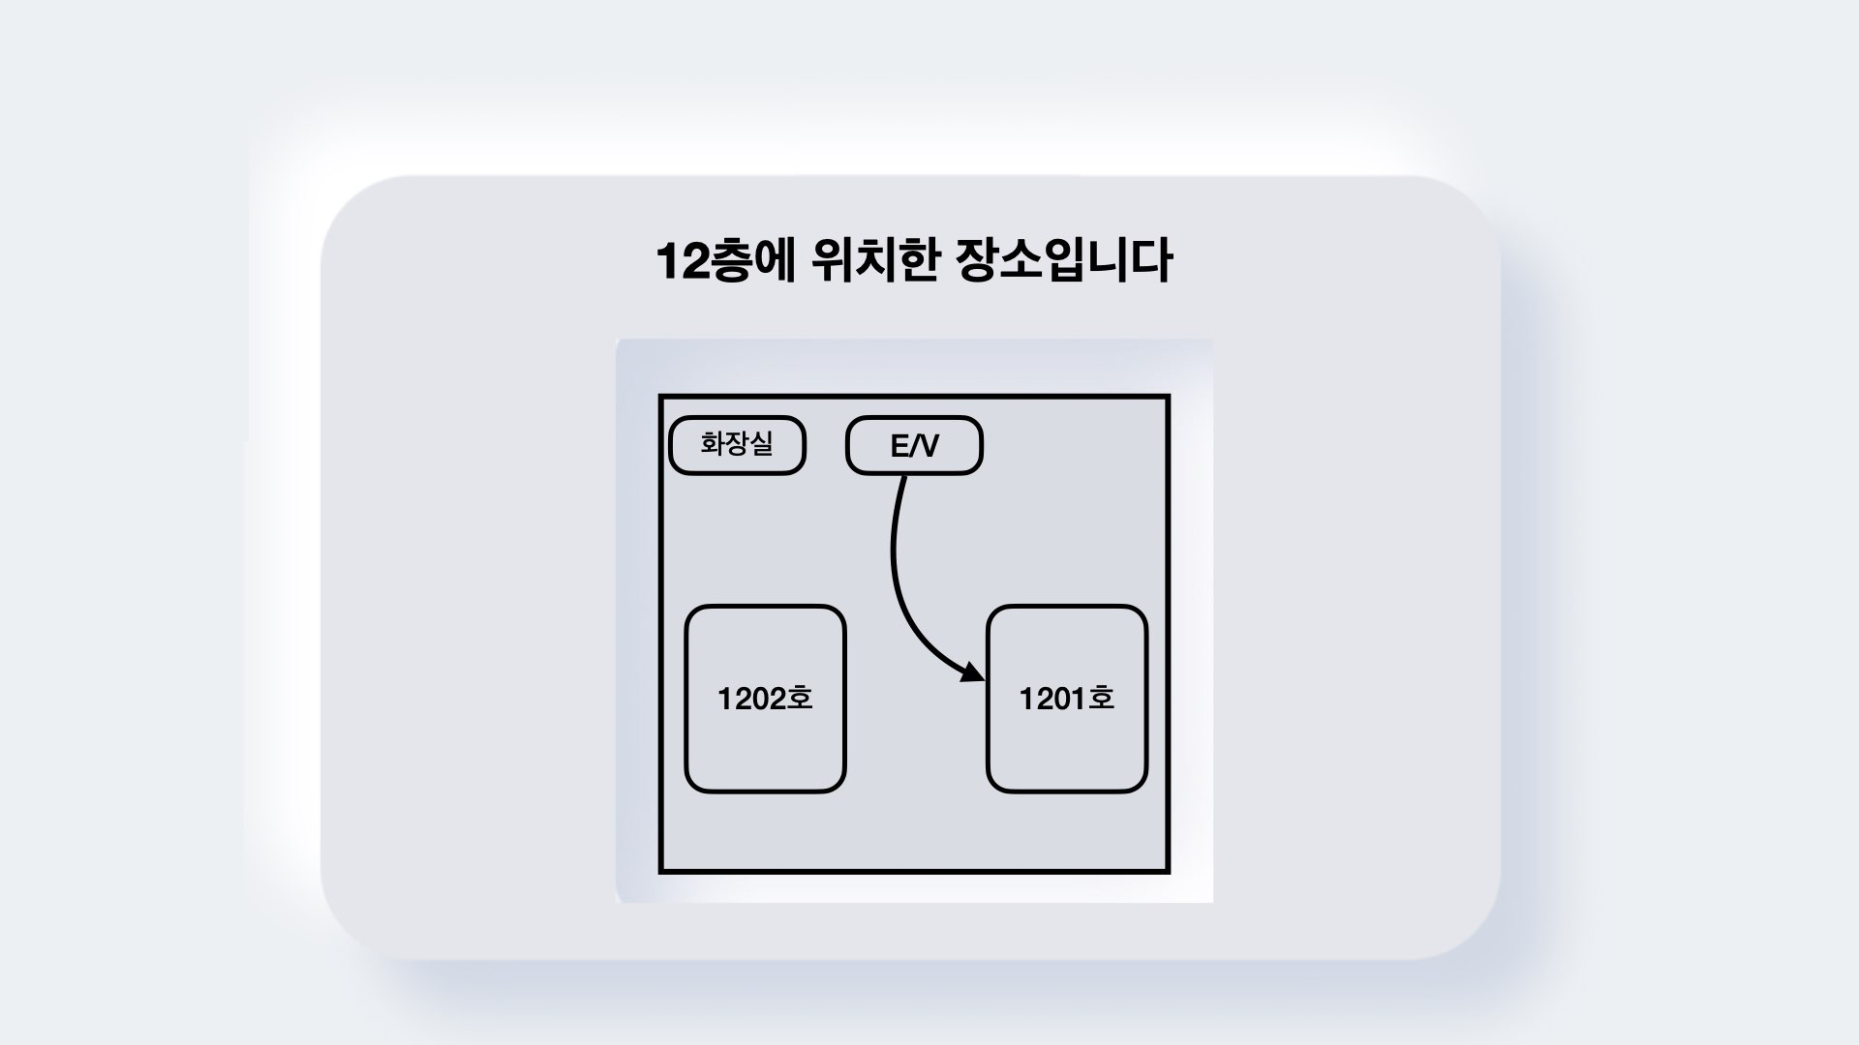
User Scenario – 다른 층 안내
종료
종료

Slide 14
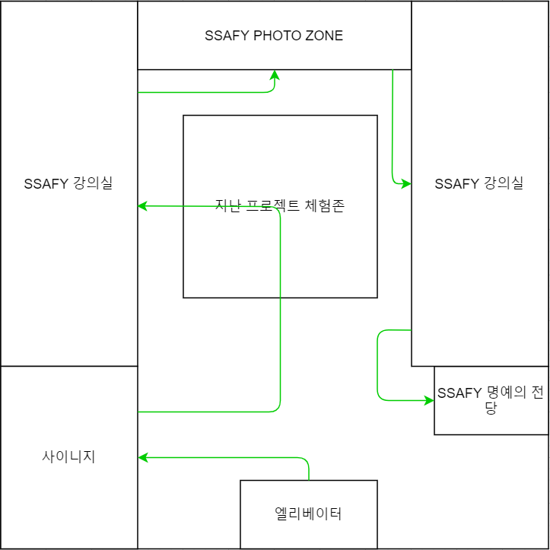

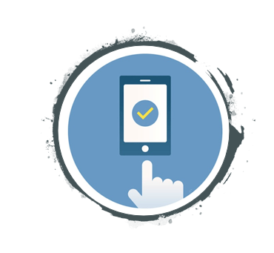
Service Extension

Slide 15










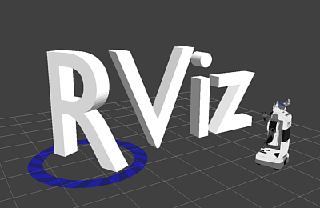






Back-end
Front-end
Mobile robot
Data
Bundler
visualization
Technology
Stack
Communication
MCU

Slide 16
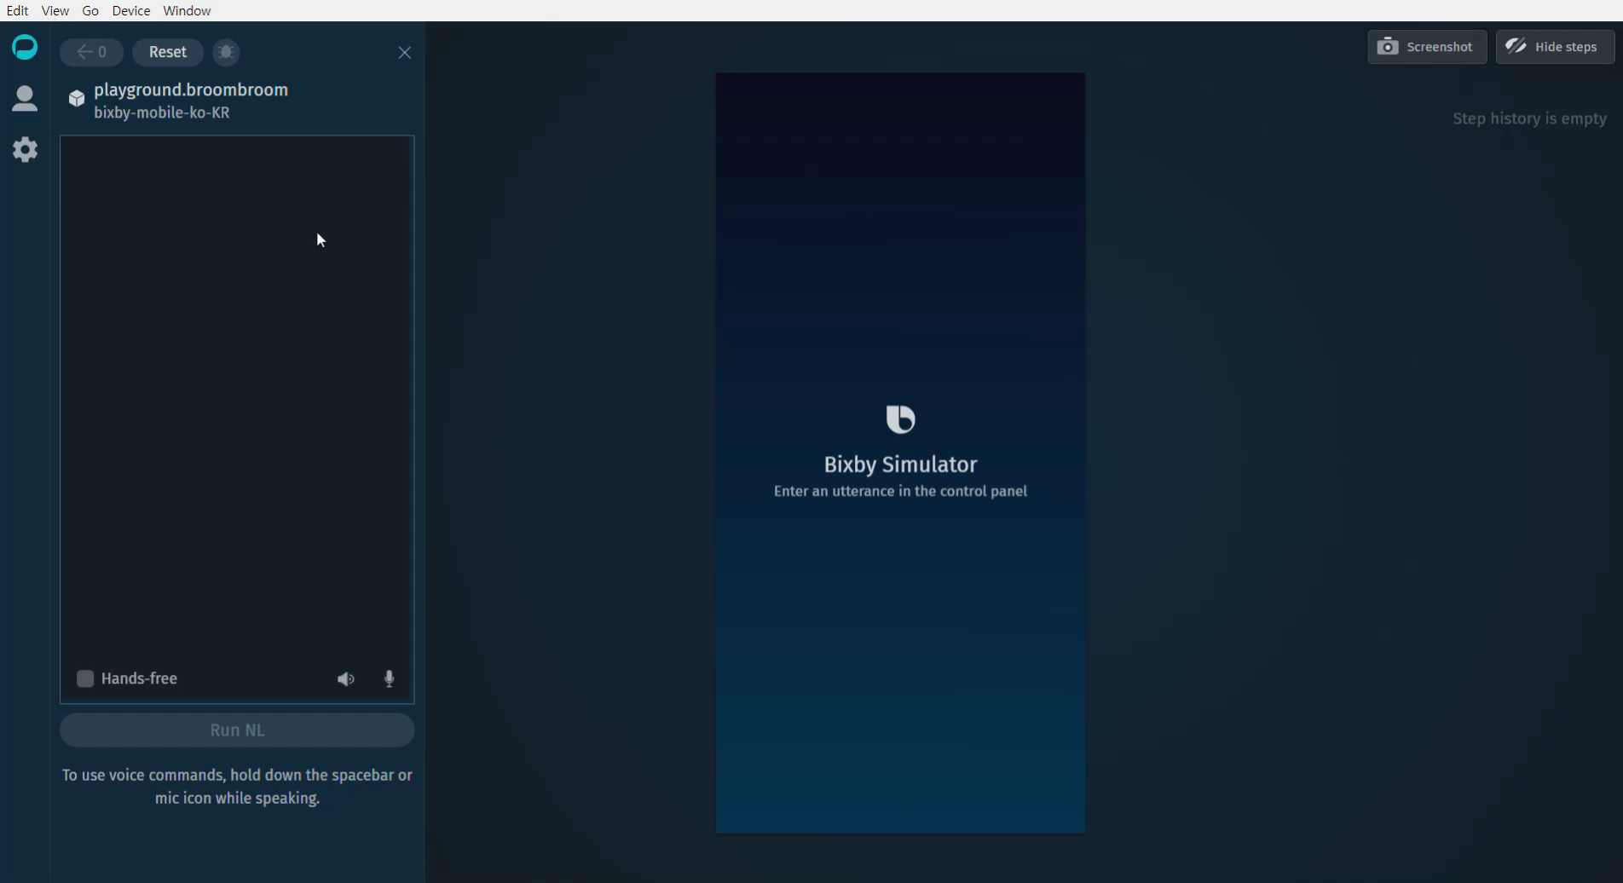
Bixby

Slide 17
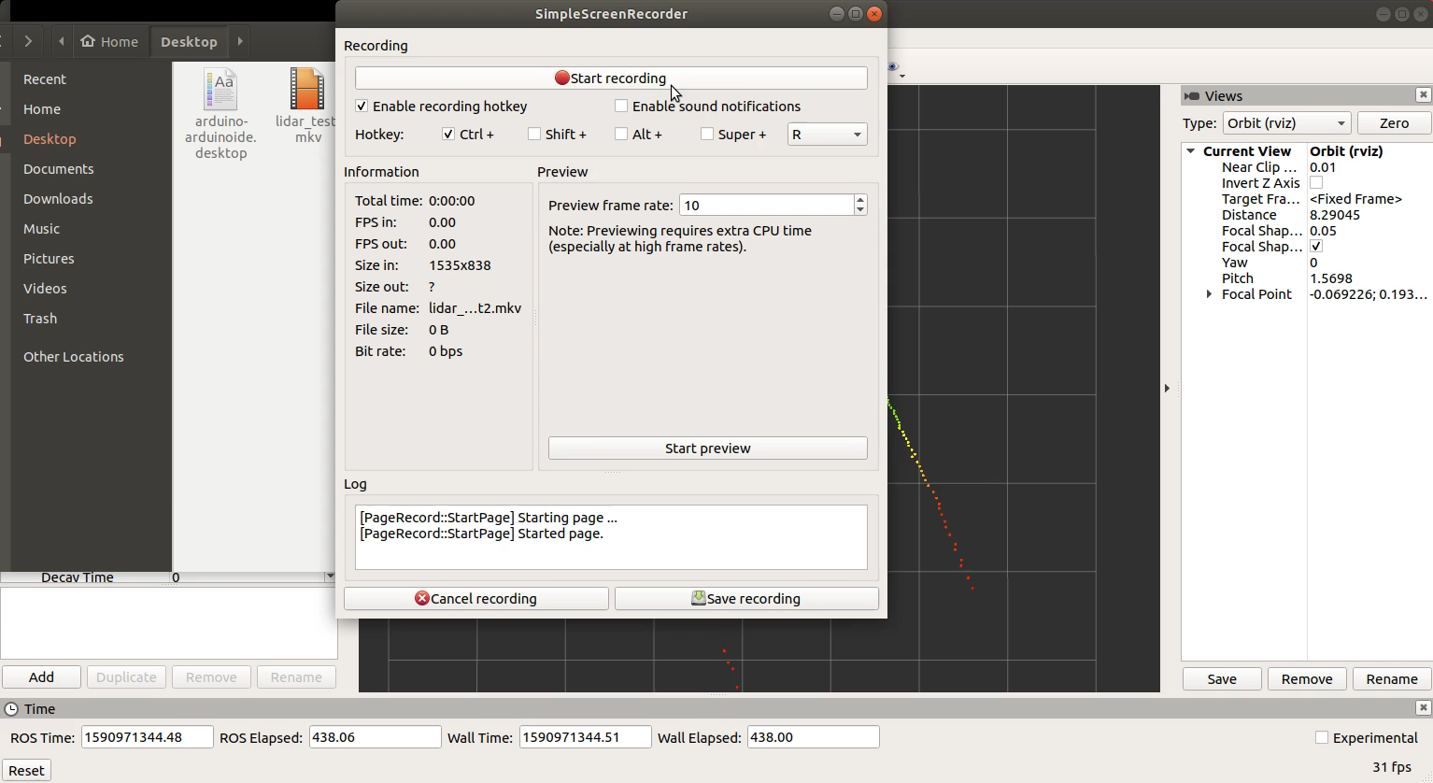
Robot

Slide 18
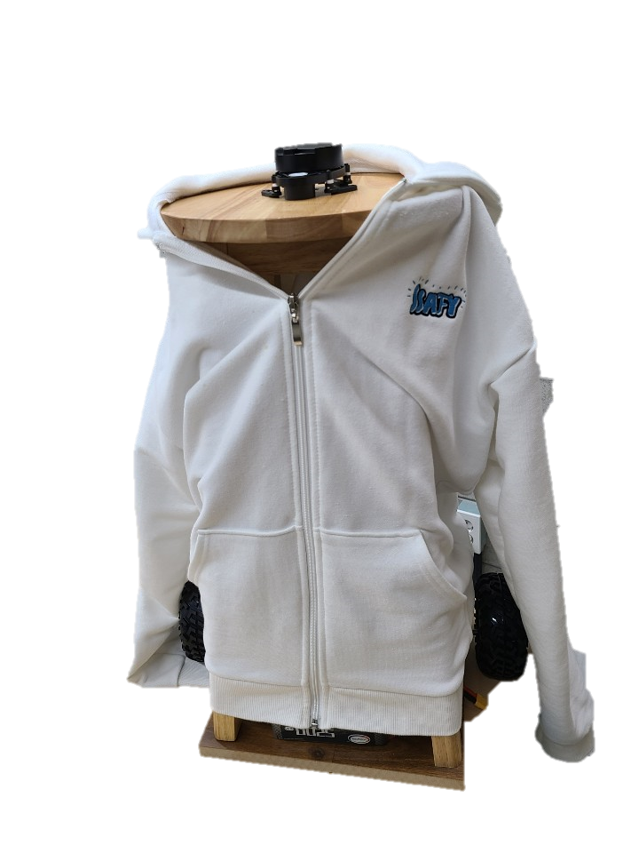
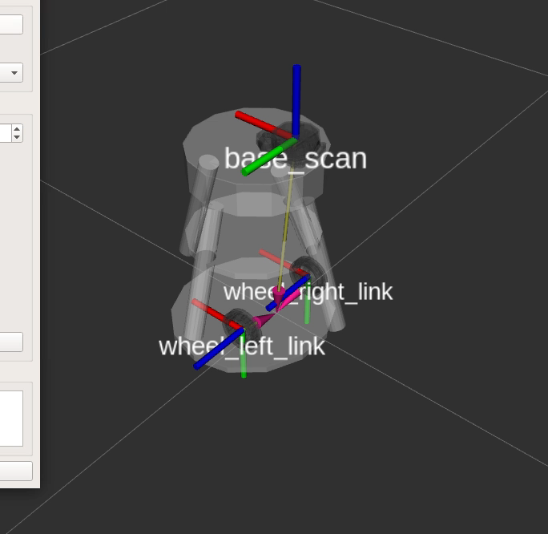
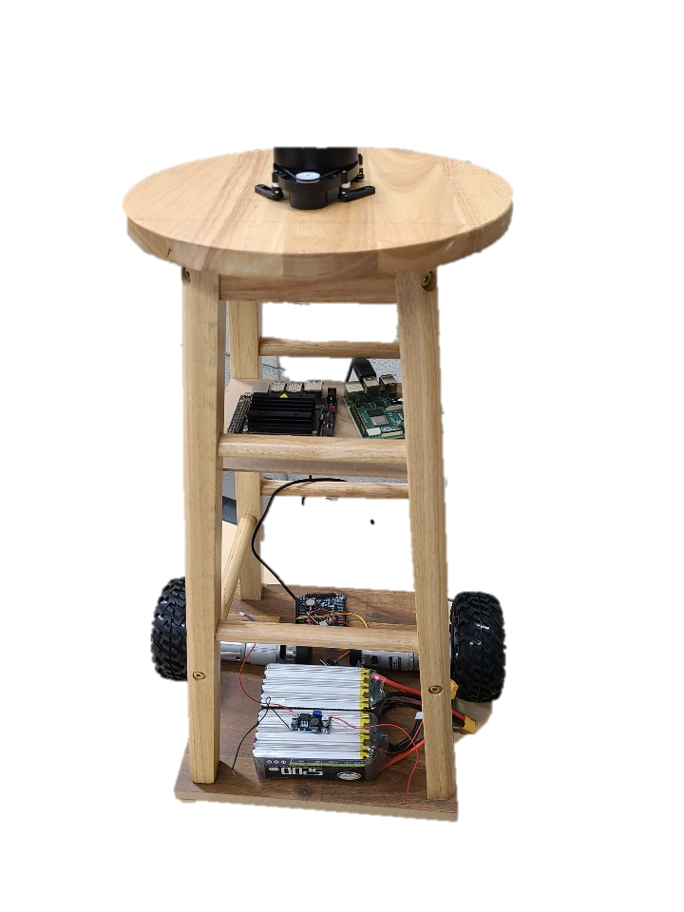
Robot

Slide 19



Future Plans
자율주행
통신
SLAM
Navigation
모션 인식
사람 인식
React
Bixby
Robot
사용자 인터페이스
로봇 상태 확인
안내 서비스 진행 확인
음성인식
비즈니스 로직
발화 트레이닝
사용자 뷰

Slide 20
Future Plans
자율주행
SLAM
Navigation
모션 인식
사람 인식
사용자 인터페이스
로봇 상태 확인
안내 서비스 진행 확인
통신
React
Bixby
Robot
음성인식
비즈니스 로직
발화 트레이닝
사용자 뷰

Slide 21
Q & A

